Slide 1
















Análisis de Circuitos Aritméticos utilizando CCV ($v_{−}≈v_{+} y R_{IN}\text{→}∞$)
Amplificador Sumador
Amplificador Restador
$$V_{o}=−R_{f}\left(\frac{V_{1}}{R_{1}}+\frac{V_{2}}{R_{2}}+\frac{V_{3}}{R_{3}}\right)$$
$$V_{o}=V_{2}−V_{1}$$
$$R$$
$$R_{f}$$
$$V_{1}$$
$$R$$
-
$$R_{1}$$
$$V_{1}$$
-
$$R$$
$$V_{o}$$
$$V_{o}$$
$$V_{2}$$
+
$$R_{2}$$
+
$$V_{2}$$
$$R$$
$$R_{3}$$
$$V_{3}$$

Slide 2


















Análisis de Circuitos Aritméticos utilizando CCV ($v_{−}≈v_{+} y R_{IN}\text{→}∞$)
$$V_{o}=\left(V_{3}+V_{4}\right)−\left(V_{1}+V_{2}\right)$$
$$3R$$
$$R$$
$$V_{1}$$
$$R$$
$$y$$
$$R$$
-
$$V_{2}$$
$$R$$
-
$$5R$$
$$V_{o}=?$$
$$R$$
$$V_{o}$$
$$x$$
+
$$V_{3}$$
+
$$R$$
$$R$$
$$V_{4}$$
$$R$$
$$MR$$
$$z$$
$$R$$
-
Práctica
$$V_{o}=M\left(V_{2}−V_{1}\right)$$
$$x$$
$$R$$
+
M$R$

Slide 3


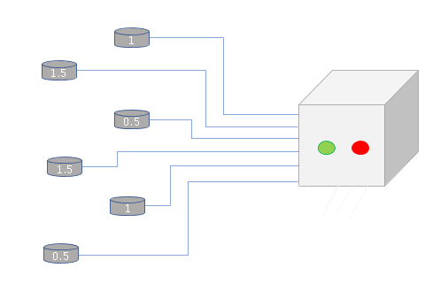
Práctica para la casa #12
Usando los conceptos vistos en clase hasta el momento, diseñe un circuito que tome la votación ponderada (los votantes tienen diferente peso en la calificación final) y encienda el led verde cuando la votación es mayor a 3 puntos y el led rojo en caso contrario. Tome en cuenta que antes de la votación, ninguno de los dos leds debe estar encendido y que la votación consiste en que cada uno de los 6 jueces presioné o no el botón, lo cual da un puntaje de acuerdo al número (peso) mostrado en la figura.

Slide 4
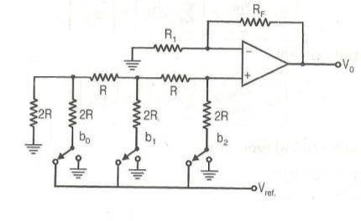

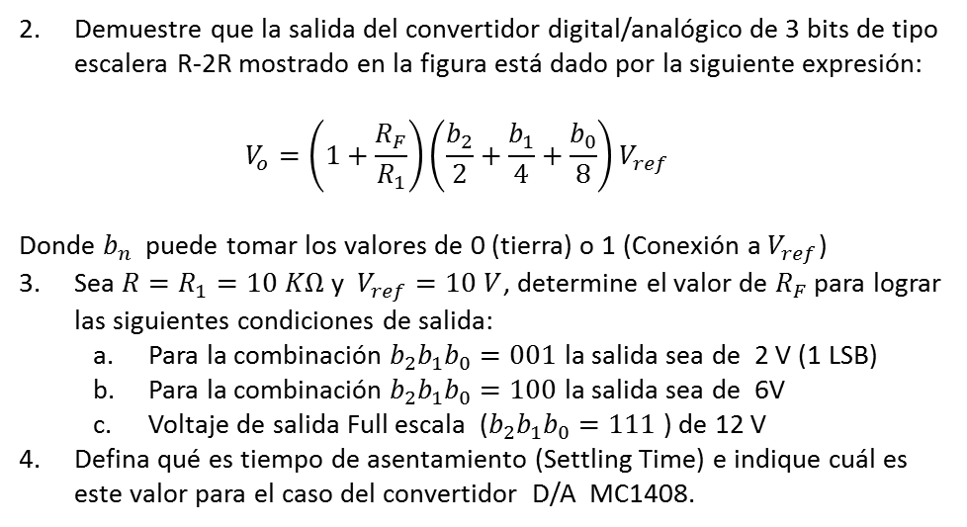



$$b_{0}$$
Convertidor D/A R-2R
$$b_{1}$$
$$V_{o}$$
$$b_{2}$$
Práctica para la casa #12
Demuestre que la salida del convertidor digital/analógico de 3 bits de tipo escalera R-2R mostrado en la figura está dado por la siguiente expresión: $V_{o}=\left(1+\frac{R_{F}}{R_{1}}\right)\left(\frac{b_{2}}{2}+\frac{b_{1}}{4}+\frac{b_{0}}{8}\right)V_{ref}$
Donde $b_{n}$ puede tomar los valores de 0 (tierra) o 1 (Conexión a $V_{ref}$)
Sea $R=R_{1}=10 KΩ$ y $V_{ref}=10 V$, determine el valor de $R_{F}$ para lograr las siguientes condiciones de salida:
Para la combinación $b_{2}b_{1}b_{0}=001$ la salida sea de 2 V (1 LSB)
Para la combinación $b_{2}b_{1}b_{0}=100$ la salida sea de 6V
Voltaje de salida Full escala ($b_{2}b_{1}b_{0}=111$ ) de 12 V
Defina qué es tiempo de asentamiento (Settling Time) e indique cuál es este valor para el caso del convertidor D/A MC1408.

Slide 5

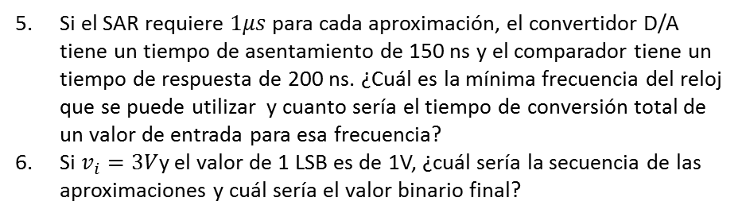



Convertidor A/D de Aproximaciones Sucesivas
111
111
Inicio
EOC
110
110
101
SAR
101
$$v_{i}$$
-
Clock
100
+
Inicio
100
011
011
Convertidor D/A R-2R
$$b_{0}$$
010
$$b_{1}$$
010
$$b_{2}$$
001
001
000
Si el SAR requiere $1μs$ para cada aproximación, el convertidor D/A tiene un tiempo de asentamiento de 150 ns y el comparador tiene un tiempo de respuesta de 200 ns. ¿Cuál es la mínima frecuencia del reloj que se puede utilizar y cuanto sería el tiempo de conversión total de un valor de entrada para esa frecuencia?
Si $v_{i}=3V$y el valor de 1 LSB es de 1V, ¿cuál sería la secuencia de las aproximaciones y cuál sería el valor binario final?
Práctica para la casa #12

Slide 6
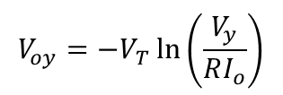






Análisis de Circuitos Aritméticos utilizando CCV ($v_{−}≈v_{+} y R_{IN}\text{→}∞$)
Amplificador Logarítmico
Amplificador Exponencial
$$R$$
$$V_{o}=RI_{o}e^{\frac{−V_{I}}{V_{T}}}$$
$$V_{oy}=−V_{T}\ln\left(\frac{V_{y}}{RI_{o}}\right)$$
-
+
$$V_{o}$$
$$R$$
$$V_{y}$$
-
$$V_{I}$$
$$V_{oy}$$
+
Demuestre que $V_{o}=V_{y}$

Slide 7

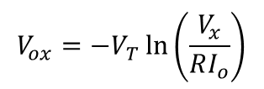
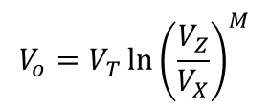
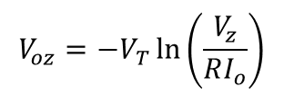



Análisis de Circuitos Aritméticos utilizando CCV ($v_{−}≈v_{+} y R_{IN}\text{→}∞$)
$$R$$
$$V_{oz}=−V_{T}\ln\left(\frac{V_{z}}{RI_{o}}\right)$$
$$V_{z}$$
-
$$MR$$
+
$$R$$
-
$$V_{o}=V_{T}\ln{{\left(\frac{V_{Z}}{V_{X}}\right)}^{M}}$$
$$R$$
+
M$R$
$$R$$
$$V_{x}$$
-
+
$$V_{ox}=−V_{T}\ln\left(\frac{V_{x}}{RI_{o}}\right)$$

Slide 8



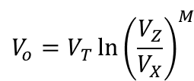





$$R$$
$$V_{oz}=−V_{T}\ln\left(\frac{V_{z}}{RI_{o}}\right)$$
$$V_{z}$$
-
$$MR$$
+
$$R$$
-
$$V_{o}=V_{T}\ln{{\left(\frac{V_{Z}}{V_{X}}\right)}^{M}}$$
$$R$$
+
M$R$
$$R$$
$$V_{x}$$
-
+
$$V_{ox}=−V_{T}\ln\left(\frac{V_{x}}{RI_{o}}\right)$$

Slide 9
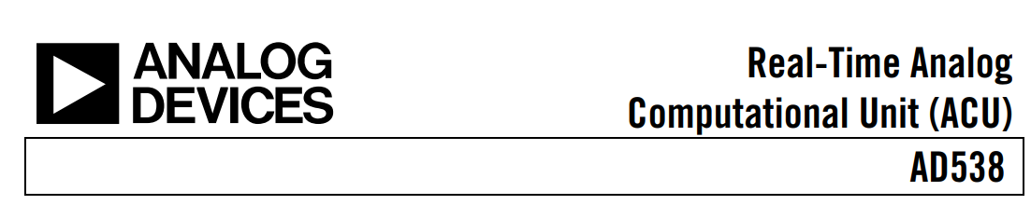


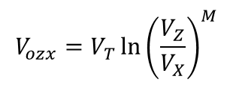




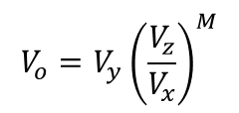





$$R$$
$$V_{oz}=−V_{T}\ln\left(\frac{V_{z}}{RI_{o}}\right)$$
$$V_{z}$$
-
$$MR$$
+
$$V_{ozx}=V_{T}\ln{{\left(\frac{V_{Z}}{V_{X}}\right)}^{M}}$$
$$R$$
-
$$R$$
+
M$R$
$$R$$
$$R$$
$$V_{x}$$
-
+
$$V_{ox}=−V_{T}\ln\left(\frac{V_{x}}{RI_{o}}\right)$$
-
$$V_{o}=V_{y}{\left(\frac{V_{z}}{V_{x}}\right)}^{M}$$
+
$$V_{oy}=−V_{T}\ln\left(\frac{V_{y}}{RI_{o}}\right)$$
$$R$$
-
$$V_{y}$$
+

Slide 10
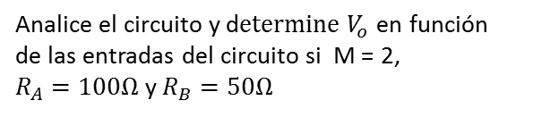



Práctica para la casa #13
$$R$$
Analice el circuito y d$etermine V_{o}$ en función de las entradas del circuito si M = 2, $R_{A}=100Ω$ y $R_{B}=50Ω$
$$V_{z}$$
-
$$MR$$
+
$$R$$
-
$$R$$
+
M$R$
$$R_{A}$$
$$R$$
$$R$$
$$V_{x}$$
-
+
-
$$V_{o}=?$$
+
$$R_{B}$$
$$R$$
-
$$V_{y}$$
+

Slide 11


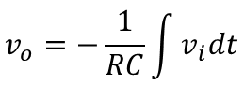






Análisis de Circuitos Aritméticos utilizando CCV ($v_{−}≈v_{+} y R_{IN}\text{→}∞$)
Amplificador Integrador
Amplificador Derivador
$$v_{o}=−\frac{1}{RC}\int{v_{i}dt}$$
$$v_{o}=−RC\frac{dv_{i}}{dt}$$
$$R$$
$$C$$
$$C$$
$$R$$
$$v_{i}$$
-
$$v_{i}$$
-
$$v_{o}$$
$$v_{o}$$
+
+

Slide 12
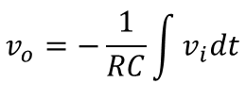

















Amplificador Integrador
$$L$$
$$R$$
$$v_{i}$$
$$v_{C}$$
5
$$v_{o}=−\frac{1}{RC}\int{v_{i}dt}$$
$$v_{i}=−RC\frac{dv_{o}}{dt}$$
$$C$$
0
$$v_{i}=CL\frac{d^{2}v_{C}}{{dt}^{2}}+RC\frac{dv_{C}}{dt}+v_{C}$$
$$R$$
$$C$$
$$v_{i}$$
-
$$v_{o}$$
$$CL\frac{d^{2}v_{C}}{{dt}^{2}}=v_{i}−RC\frac{dv_{C}}{dt}−v_{C}$$
+
$$R_{1}$$
$$C_{1}$$
$$R$$
$$C$$
$$CL\frac{d^{2}v_{C}}{{dt}^{2}}$$
-
$$−RC\frac{dv_{C}}{dt}$$
-
$$−RC\frac{dv_{C}}{dt}$$
$$v_{C}$$
+
+
$$R_{1}C_{1}=\frac{L}{R}$$

Slide 13





$$CL\frac{d^{2}v_{C}}{{dt}^{2}}=v_{i}−RC\frac{dv_{C}}{dt}−v_{C}$$
$$R_{1}$$
$$C_{1}$$
$$R$$
$$C$$
$$CL\frac{d^{2}v_{C}}{{dt}^{2}}$$
$$−RC\frac{dv_{C}}{dt}$$
-
-
+
$$v_{C}$$
+
$$R_{1}C_{1}=\frac{L}{R}$$

Slide 14
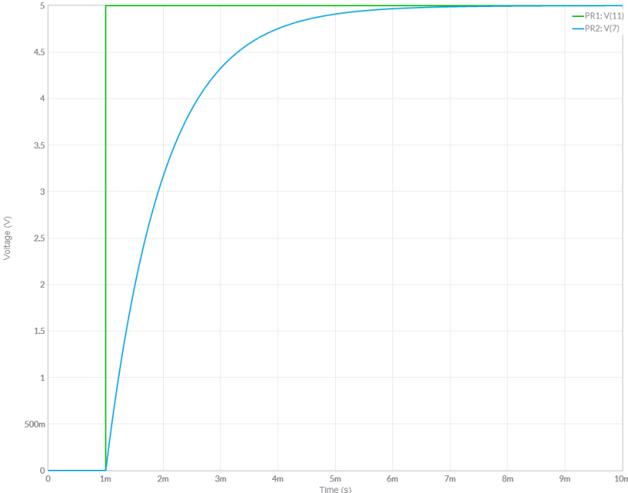



$$CL\frac{d^{2}v_{C}}{{dt}^{2}}=v_{i}−RC\frac{dv_{C}}{dt}−v_{C}$$
$$R_{1}$$
$$C_{1}$$
$$R$$
$$C$$
$$CL\frac{d^{2}v_{C}}{{dt}^{2}}$$
$$−RC\frac{dv_{C}}{dt}$$
-
-
+
$$v_{C}$$
+
$$R_{1}C_{1}=\frac{L}{R}$$
$$R$$
$$2R$$
-
$$R$$
$$v_{i}−RC\frac{dv_{C}}{dt}−v_{C}$$
+
$$v_{i}$$
$$R$$
5
$$R$$
0

Slide 15









Práctica: Analice el circuito y determine la ecuación diferencial asociada al siguiente circuito:
$$−4V$$
$$1MΩ$$
$$1MΩ$$
$$1μF$$
$$1MΩ$$
$$1μF$$
$$1MΩ$$
$$0.2MΩ$$
$$v_{−}$$
-
$$0.5MΩ$$
$$v_{−}$$
-
$$v_{−}$$
-
+
$$v_{o}$$
$$v_{+}$$
+
+
$$v_{+}$$
$$v_{+}$$
$$\frac{d^{2}v_{o}}{{dt}^{2}}−2\frac{dv_{o}}{dt}+5v_{o}=4$$
$$¿Qué modificación requiere el circuito para que la ecuación quede así: \frac{d^{2}v_{o}}{{dt}^{2}}+2\frac{dv_{o}}{dt}+5v_{o}=4 ?$$

